Slide 1

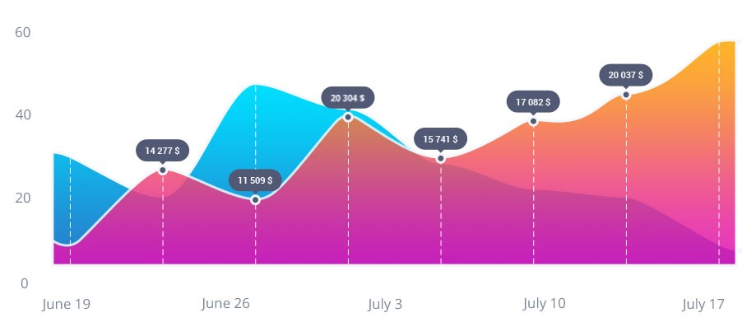
Statistika
Uji hipotesis 1 Populasi & 2 Populasi
Tim Asisten Statistika 2019/2020

Slide 2

Tujuan praktikum
Praktikan dapat memahami pengujian hipotesa untuk suatu parameter populasi dengan menggunakan uji-Z dan uji-T untuk satu sampel dalam memutuskan apakah hipotesanya ditolak atau tidak ditolak.
Praktikan dapat mengetahui pengolahan data pada uji hipotesis 2 populasi
Praktikan mampu menginterpretasikan hasil pengolahan data pada uji hipotesis 2 populasi

Slide 3
UJI HIPOTESIS
HIPOTESIS
Pernyataan yang masih lemah kebenarannya dan perlu dibuktikan atau dugaan yang sifatnya masih sementara. Hipotesis selalu berkaitan dengan parameter populasi, tidak pernah statistik sampel.
Uji hipotesis adalah cabang ilmu statistika inferensial yang dipergunakan untuk menguji kebenaran suatu pernyataan secara statistik dan menarik kesimpulan apakah menerima atau menolak pernyataan tersebut

Slide 4
TUJUAN UJI HIPOTESIS
Menetapkan suatu dasar sehingga dapat mengumpulkan bukti yang berupa data-data dalam menentukan keputusan apakah menolak atau menerima kebenaran dari pernyataan atau asumsi yang telah dibuat.

Slide 5
HIPOTESIS
HIPOTESIS NOL (H0)
Berlaku umum, seperti praduga awal, pernyataan yang diasumsikan benar kecuali ada bukti yang kuat untuk membantahnya, selalu mengandung pernyataan “sama dengan”, “tidak ada pengaruh”, “tidak ada perbedaan”.
Contoh : H0 : μ1 = μ2 atau H0 : μ1 ≥ μ2
HIPOTESIS ALTERNATIF (HA/H1)
Bersifat menyangkal, adanya tanda kurang dari atau lebih dari sesuai kebutuhan, digunakan untuk membantah H0. Pernyataan akan dinyatakan benar jika Hipotesis Nol (H0) berhasil ditolak.
Contoh H1 : μ1 ≠ μ2 atau H1 : μ1 < μ2

Slide 6
UJI HIPOTESIS
Uji Hipotesis 1 Populasi
Menggunakan uji z dan uji t
Uji Hipotesis 2 Populasi
Uji two-sample-t independent
Uji two-sample-t paired

Slide 7
Uji Hipotesis 1 Populasi
Menggunakan uji z dan uji t
Uji z digunakan apabila standar deviasi populasi diketahui dan nilai n > 30
Uji t digunakan apabila standar deviasi populasi tidak diketahui dan nilai n < 30

Slide 8
LANGKAH DALAM PENGAMBILAN KEPUTUSAN PADA UJI HIPOTESIS 1 DAN 2 POPULASI
T hit < T tab 5% atau P value > Alpha 5%
terima H0. Artinya tidak ada perbedaan yang nyata antar populasi
2. T hit > T tab 5% atau P value < Alpha 5%
terima H1. Artinya ada perbedaan yang nyata antar populasi (dengan selang kepercayaan 95%)

Slide 9
Uji Hipotesis 2 Populasi
1. Uji two-sample-t independent
Uji perbandingan (uji komparatif)
Uji beda dua sampel yang tidak memiliki hubungan (independent) :
  dua kelompok yang anggotanya berbeda satu dengan yang lain
Fungsi:
Untuk menentukan apakah terdapat perbedaan yang signifikan pada 2 populasi tersebut
Untuk melakukan uji hipotesis dan menghitung perbedaan selang kepercayaan antara rata-rata dua populasi
Kriteria data
Populasi harus bersifat independen (tidak berhubungan)
Sampel acak dari distribusi normal

Slide 10
Uji Hipotesis 2 Populasi
2. Uji two-sample-t paired
Uji beda dua sampel berpasangan
Sampel berpasangan merupakan subjek yang sama namun mengalami perlakuan yang berbeda
Fungsi:
Untuk menguji bahwa ada/tidaknya perbedaan antara dua variabel
Kriteria data:
Sampel saling berhubungan (dependent) atau berpasangan
Sampel acak dari distribusi normal

Slide 11
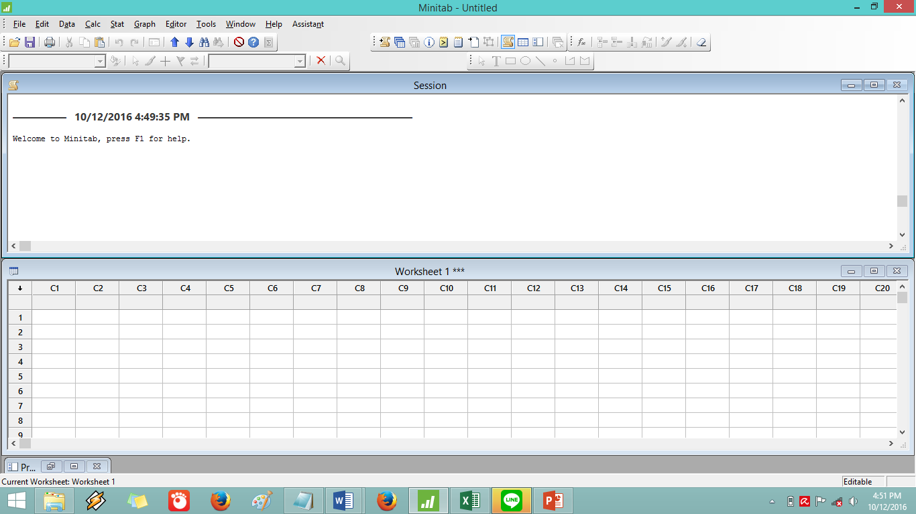
Open minitab

Slide 12

TUGAS PRAKTIKUM 2&3
INDIVIDU
KELOMPOK

Slide 13
INDIVIDU
Membuat langkah-langkah Uji Hipotesis (Berupa Screenshots beserta keterangan)
Langkah-langkah Uji Hipotesis 1 Populasi (1-sample t , 1 proportion)
B. Langkah-langkah Uji Hipotesis 2 Populasi ( 2 sample t independent, 2 sample t paired)
NB: Data pada Kolom Sheets ‘Tugas’

Slide 14
KELOMPOK
Laporan Materi 2 “Uji Hipotesis 1 Populasi” untuk Kelompok 2 dan Kelompok 5
Laporan Materi 3 “Uji Hipotesis 2 Populasi” untuk Kelompok 3 dan Kelompok 6
NB: Ketentuan Format www.statistikapspk.wordpress.com

Slide 15
KETENTUAN TUGAS INDiVIDU
Dikumpulkan paling lambat minggu depan (FIX) (Kamis, 3 Oktober 2019 pukul 18.00) prodi PSP & (Kamis, 17 Oktober 2019 pukul 18.00) prodi IK dalam bentuk soft file kirim ke email:
padmaparamita@student.ub.ac.id - (Kelompok 1,2,3)
Hasnanumut_@student.ub.ac.id - (Kelompok 4,5,6)
Format pengiriman subjek dan nama file =
Praktikum2/3_Kelas_Kelompok (Laporan Kelompok)
Praktikum2/3_Nama_NIM (Tugas Individu) → ke CO KELOMPOK masing-masing
NB: - Pembagian asisten sesuai kelompok
- Asistensi pertama dilakukan paling lambat hari Senin 29 Okt (PSP), Senin 13 Okt (IK)

Slide 16

TERIMA KASIH
Statistics Don’t Lie

